Slide 1

Giao thông thông minh
Thầy giáo: Đỗ Bảo Sơn
Tập thể: Nhóm 6
Lớp 70DCTT21
Nguyễn Trung Nam
Nguyễn Sỹ Đức
Phạm Trần Anh
Nguyễn Đoàn Đăng

Slide 2
Giao thông thông minh
ĐỀ TÀI
GIỚI THIỆU VỀ SUMO-GUI

Slide 3
Nội dung chính
1. Giới thiệu về Sumo-gui
2. Mô tả sử dụng
3. Tệp cấu hình
4. Đa cửa sổ xem
5. Trực quan hóa Edge-Related data
6. Ví dụ sử dụng

Slide 4
1.Giới thiệu
- Sumo-gui về cơ bản là ứng dụng tương tự như sumo, chỉ được mở rộng bởi giao diện người dùng đồ họa.
- Mục đích: Mô phỏng một kịch bản được xác định.
- Hệ thống: Portable (Linux/Windows được thử nghiệm); mở một cửa sổ.
- Đầu vào (bắt buộc): Tệp cấu hình SUMO.
- Đầu ra : sumo-gui tạo ra đầu ra tương tự như sumo.
- Ngôn ngữ lập trình: C++

Slide 5
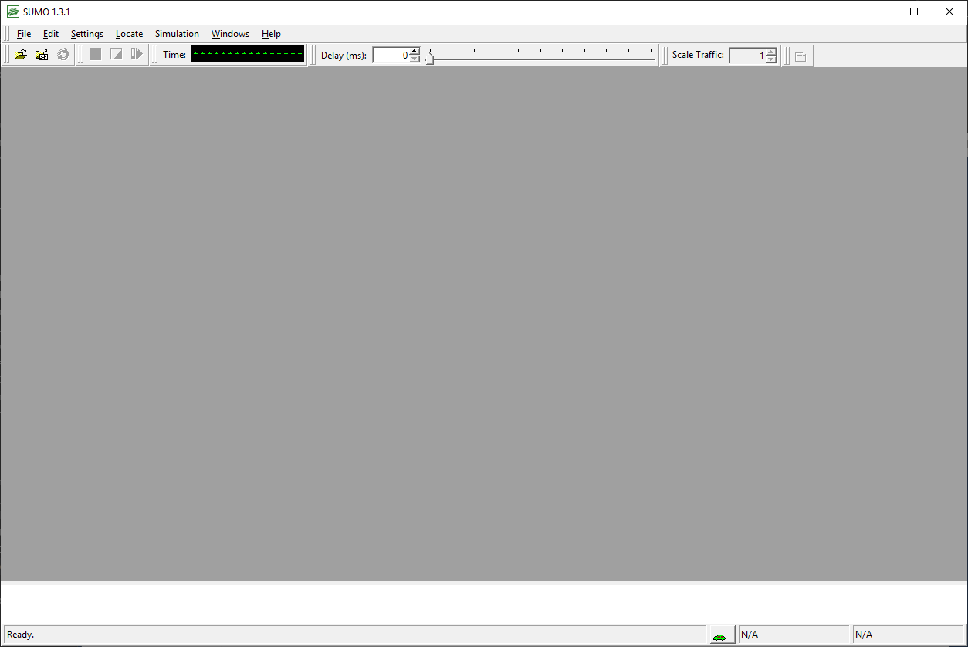
2. Mô tả sử dụng
- Là một ứng dụng dựa trên cửa sổ, sumo-gui được bắt đầu bằng một cú nhấp chuột kép với nút chuột trái trên Windows, trên Linux có thể chỉ bằng một cú nhấp chuột. Sau đó, một cửa sổ trống sẽ hiển thị, tương tự như cửa sổ được hiển thị trong hình ảnh.

Slide 6
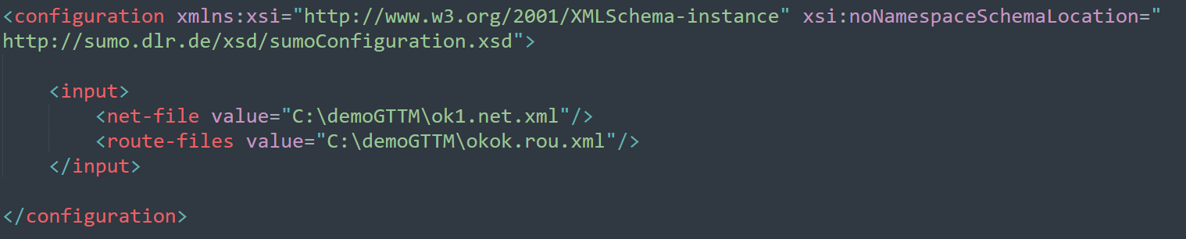
3. TỆP CẤU HÌNH
Sumo-gui sử dụng các tệp cấu hình tương tự như Sumo. Các tùy chọn có thể nhận được bằng cách gọi sumo-help hoặc bạn có thể lưu tệp cấu hình bằng cách gọi “sumo-sabe-template<file>--save-c-gui-settings-file ommented:. Lựa chọn là giành riêng cho sumo-gui. Nó cho phép bạn tải lên 1 tệp gui-setting đã lưu trước đó. Các dễ nhất để nhận tệp gui-settins là thông qua View Setiings-Dialog . Chỉ cần sửa đổi và cài đặt và lưu
Ví dụ .sumocfg

Slide 7
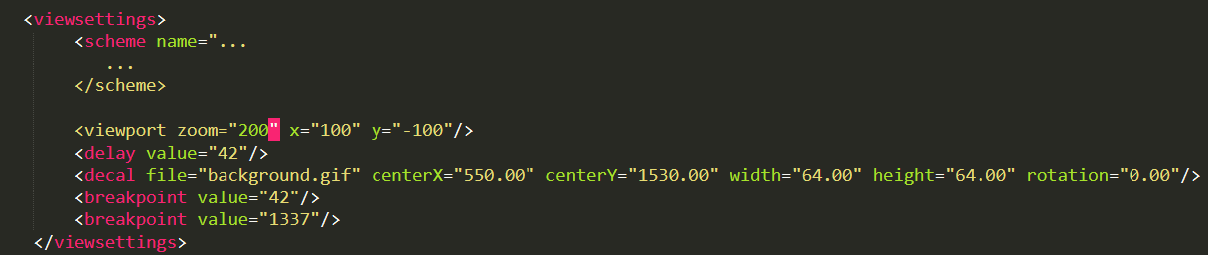

3. TỆP CẤU HÌNH
Gui-setting.cfg
Có thể thêm tệp điểm ngắt vào cài đặt mình theo cách thủ công

Slide 8

3. Tệp cấu hình
Cũng có thể tham chiếu một lược đồ được xác định trước chỉ bằng tên:

Slide 9

3. Tệp cấu hình
Chụp ảnh màn hình
Có thể chụp ảnh màn hình vào các thời điểm xác định trước bằng cách thêm các phần từ vào cấu hình:

Slide 10
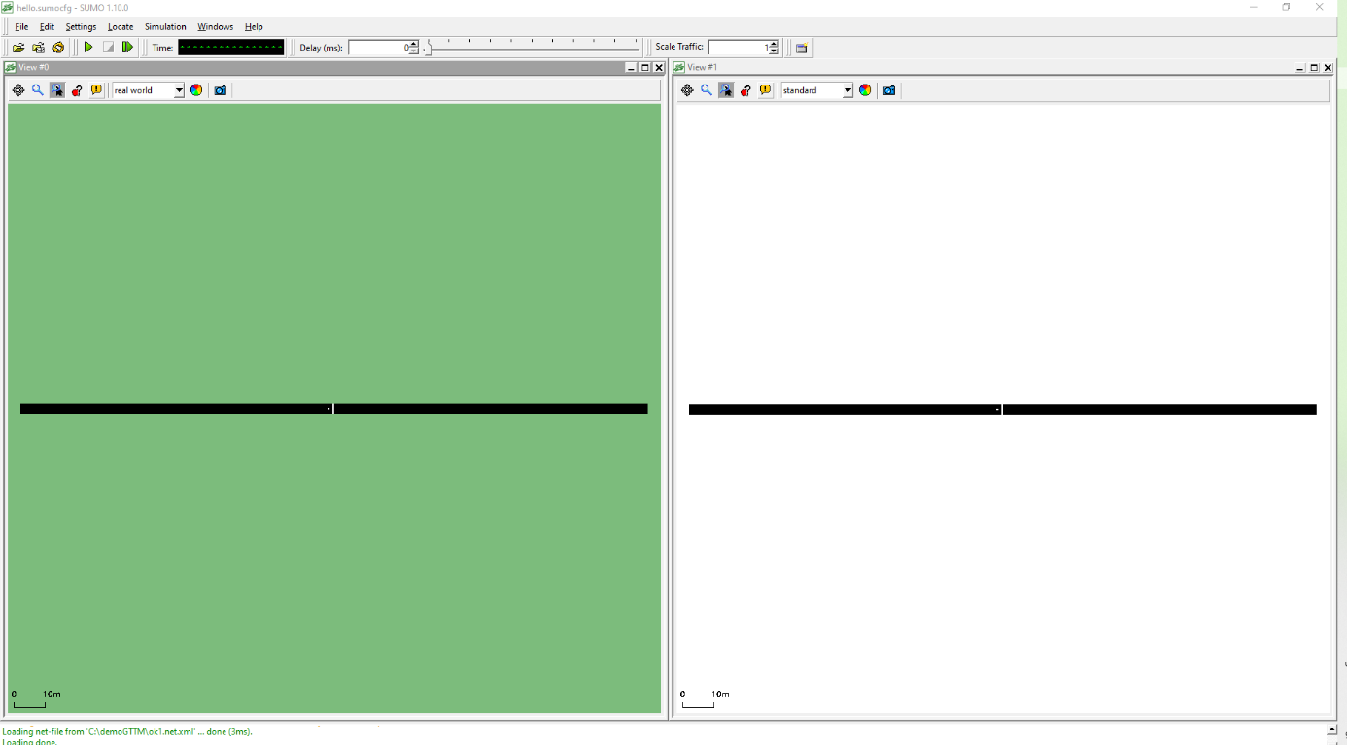
4. ĐA CỬA SỔ XEM
Sử dụng nút để mở nhiều cửa sổ xem trên cùng một mô phỏng. Các cài đặt hiển thị có thể được cài đặt độc lập cho mỗi chế độ xem. Có thể quản lý các cửa sổ xem bằng menu Windows trên thanh menu chính.
Khi chuyển nhiều tệp sang tệp sumo –option ==gui settings-, một cửa sổ xem sẽ được mở cho mỗi tệp khi bắt đầu mô phỏng.

Slide 11
5. TRỰC QUAN HÓA EDGE-RELATED DATA
Một số ứng dụng đã tạo ra các biện pháp đo edge-related cho một hoặc nhiều khoảng thời gian.
- Các tệp đầu ra edge data.
- Tệp edge-probability tạo ra bởi randomTrips.py.
- Marouter netload-output.
- Làm mượt thời gian di chuyển từ device.rerouting khi chạy sumo với option –device.rerouting.output.
- Netedit có thể được dùng để tạo và chỉnh sửa các tệp edgeData

Slide 12
5. TRỰC QUAN HÓA EDGE-RELATED DATA
Các tệp dữ liệu biên tập để trực quan hóa có thể được tải bằng tùy chọn cài đặt –edgedata-files. Tất cả các thuộc tính sẽ được tải và có thể được chọn trong cài đặt hiển thị cạnh. Chúng cũng có thể được tải trong sumo-gui từ menu bằng cách sử dụng Files-> Open EdgeData. Thời gian kết thúc mô phỏng sẽ được tự động điều chỉnh đến cuối khoảng dữ liệu.
Để sử dụng dữ liệu đã tải, màu của edge phải được đặt thành màu của edgeData. Nút Recalibrate Rainbow có thể được sử dụng để tạo bảng màu để hiển thị toàn bộ khoảng dữ liệu.
Khi xác định bảng phối màu, luôn có thể chỉnh cấu hình màu dành riêng cho dữ liệu bị thiếu (‘No Data’).

Slide 13
6. VÍ DỤ SỬ DỤNG
6.1. HIỂN THỊ VĂN BẢN TÙY TRONG CHẾ ĐỘ XEM MÔ PHỎNG
- Để hiển thị văn bản tùy ý trong chế độ xem mô phỏng, cách dễ nhất là đặt một phần tử poi với kênh alpha 0 (ẩn), đặt thuộc tính loại của nó thành văn bản bạn muốn hiển thị và tải cài đặt gui hiển thị các loại poi theo màu và kích thước mong muốn.
- Để sử dụng kích thước hoặc màu văn bản khác, sử dụng tham số poi và chọn tham số đó bên cạnh hộp "show poi text param".
- Bạn cũng có thể sử dụng traci.simulation.writeMessage để đặt các tin nhắn tùy chỉnh ở dưới cùng của cửa sổ tin nhắn.

Slide 14
6.2. HIỂN THỊ LOGO TRONG CHẾ ĐỘ MÔ PHỎNG
- Các hình ảnh nền (decal) hỗ trợ thuộc tính screenRelative để đặt một đối tượng liên quan đến màn hình chứ không phải mạng. Điều này cho phép đặt logo ở một vị trí cố định.

Slide 15
6.3. HIỂN THỊ CÁC TUYẾN ĐƯỜNG VÀO CÁC THÔNG TIN TUYẾN ĐƯỜNG
Để hiển thị các tuyến đường của một chiếc xe trong mô phỏng, nhấp chuột phải và chọn Show Current Route or show all Routes.
Để hiển thị duy nhất phần còn lại của tuyến đường hiện tại, chọn Show Future Route.
Các điểm dừng sắp tới và thời gian dự kiến ​​(hoặc điều kiện kích hoạt) sẽ tự động hiển thị dọc theo tuyến đường. Để hiển thị duy nhất vòng tiếp theo của tuyến đường tắt phần show looped route.
Việc lùi hướng của các phương tiện đường sắt sẽ được hiển thị dọc theo tuyến đường với dòng text 'reverse' cùng một chỉ số.
Để hiển thị chỉ số của từng edge dọc theo tuyến đường, có thể kích hoạt show route index.
Để hiển thị tuyến đường của một người, nhấp chuột phải và chọn Show Current Route. Để hiển thị quỹ đạo trên đường đi bộ, hãy chọn Show Walkingarea Path.
Để đánh dấu một tập hợp các edge trong mô phỏng, tạo một tệp selection và color edges by selection.
Để trực quan hóa tất cả các tuyến đường trong tệp tuyến đường, sử dụng công cụ Tools/Routes#route2poly.py hoặc Tools/Routes#route2sel.py.
Để trực quan hóa số lượng xe đến hoặc khởi hành, sử dụng công cụ Tools/Routes\countEdgeUsage.

Slide 16
6.4. ĐIỀU TRA CÁC INTERNAL LANE VÀ INTERNAL EDGE
6.4.1. Các cài đặt mối nối
- Disable draw junction shape (vô hiệu hóa hình dạng đường giao nhau).
- Show internal edge name (hiển thị tên cạnh bên trong).
- Show internal junction name (hiển thị tên đường giao nhau bên trong).
- Show link junction index ( hiển thị chỉ số mối nối liên kết).
6.4.2. Cài đặt cạnh
- Exaggerate width by 0.1 (phóng to chiều rộng thêm 0.1).
- Color by selection (tô màu theo lựa chọn).

Slide 17
6.5. ĐIỀU TRA ĐIỂM DỪNG TẠI CÁC GIAO LỘ
6.5.1. Chọn cài đặt trực quan hóa phương tiện color by selection.
6.5.2. Nhấp chuột phải vào một phương tiện rồi kích hoạt select foes.
- Các phương tiện khiến một phương tiện khác dừng lại hoặc giảm tốc độ sẽ được đánh dấu.

